Slide 1
R-CNN(s)
目标检测
Region-based
Convolutional Neural Networks

Slide 2
R-CNN
Pipeline: 候选框，CNN特征提取，SVM分类，NMS
处理时间更短 识别精度更高
Fast R-CNN
先特征图，再候选框，RoI Pooling
Faster R-CNN
RPN候选框
RFCN
多通道位置信息，共享一切信息
Cascade R-CNN
逐级精确获取候选框
More Elegant

Slide 3
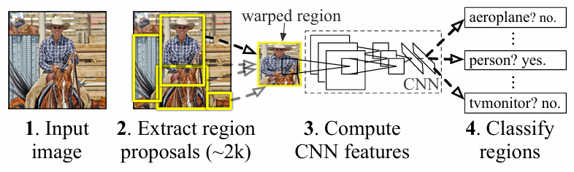
R-CNN
Pipeline
Region Proposal
Feature Extraction
Classification
Bounding-box Regression
Selective Search
CNN
SVM
Linear Regression
精修边界框

Slide 4
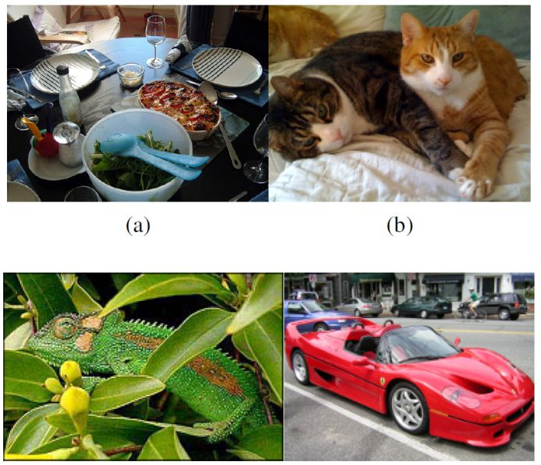
R-CNN
Region Proposal
Anchor Free
Anchor Based先验框方法不是端到端，有冗余，对目标尺寸局限
RPN (Region Proposal Network)
基于Anchor得到固定的先验框，然后使用回归精修这些框
Selective Search
初始分割区域
Efficient Graph-Based Image Segmentation
基于图的图像分割
将图像抽象成图数据结构，根据边的权值按照自适应阈值（越合并，对相似性兼容越严格）构建最小生成树
边的权值指的是两个像素间的相似性（本文中使用RGB相似性）
计算相似度
对上一步初步分割出来的区域计算相似度
颜色，纹理，尺度，填充相似度
按相似度合并
按照相邻区域的相似度逐步合并，直到所有区域都合并成一个区域
输出所有Box
此时输出所有存在过的区域

Slide 5
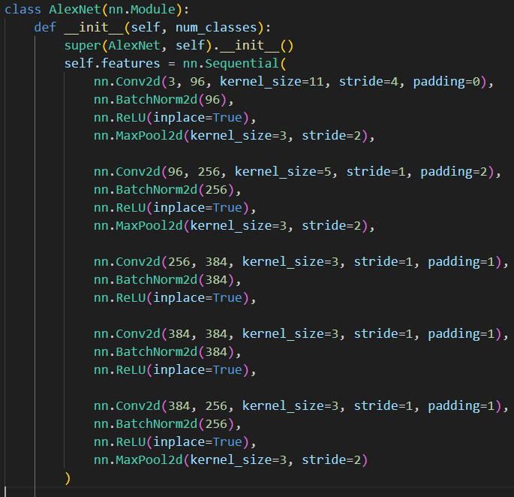
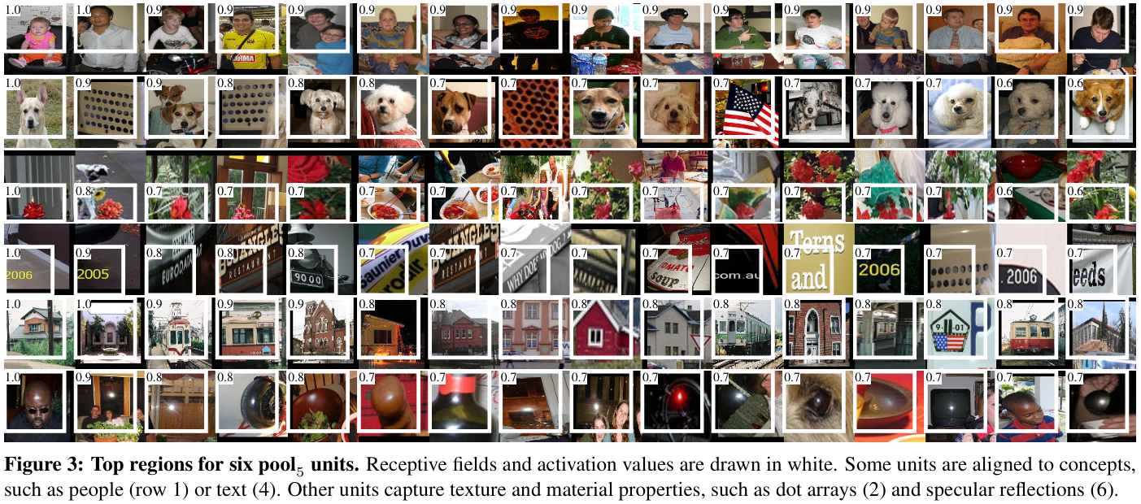
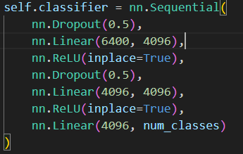
R-CNN
Feature Extraction
大卷积核：
更大感受野
更快降维
Caffe框架
Pytorch框架
Conv Block 1
TensorFlow框架
11 x 11
Conv
监督数据（有标签数据）少
ReLU
Pooling
卷积核尺寸非恒定
特征提取框架为AlexNet
trick
利用AlexNet在ImageNet（大）上训练的权重初始化
在ILSVRC（小）上做微调（fine tuning）
Conv Block 2
5 x 5
trick
数据增强，构建正负例样本训练
Conv Block 3
3 x 3
Conv Block 4
3 x 3
网络学到了什么？
Conv Block 5
3 x 3
FC 1
FC 2
Softmax

Slide 6
R-CNN
Classification
初始化
学习….
分类
SVM
Support Vector Machines
寻找超平面
二分类
?
?
?
核函数
MLP(Neural Network: NN)
Multilayer Perceptron
寻找超曲面
可多分类
?
?
?
FC 1
Class 1 SVM
Class 2 SVM
因为有标签样本少，训练二分类SVM效果更好
FC 2
….
负难样本挖掘
Softmax
Class 21 SVM

Slide 7


R-CNN
Bounding-box Regression
结果差因为框不准
NMS
Non-Maximum Suppression
trick
与分类的SVM分离，单独训练
精修边界框
根据IoU设定阈值筛选框框
IoU
Intersection over Union
Predict
A
$$IoU= \frac{A\bigcap{B}}{A\bigcup{B}} = \frac{I}{A+B−I}$$
I
A = 2, B = 2, I = 1.9
IoU = 0.9
B
Ground Truth
A = 2, B = 2, I = 1.5
IoU = 0.6

Slide 8
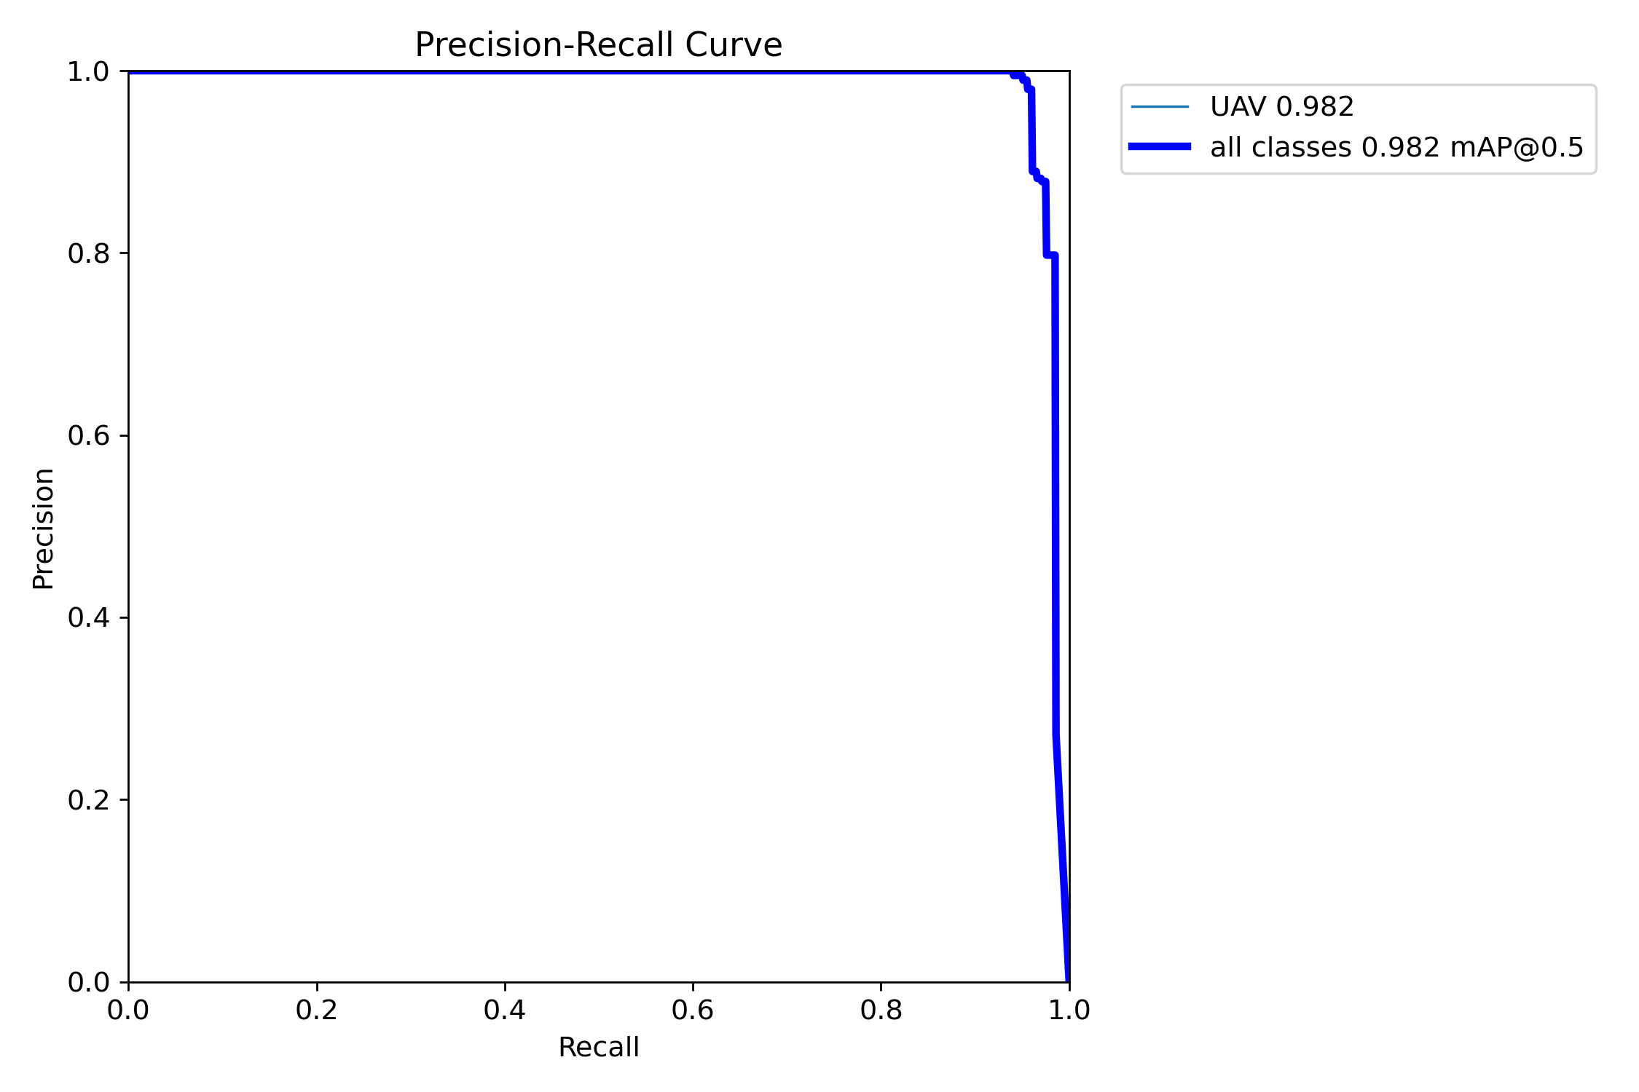



R-CNN
Test
基础指标
$$precision= \frac{TP}{TP+FP}$$
$$recall= \frac{TP}{TP+FN}$$
真实
正类
找出来的东西有多少是真的？
该找的东西找回来多少？
$$F_{n}Score=(1+n^{2})\frac{precision×recall}{n^{2}∙precision+recall}$$
FP
False Positive
TP
True Positive
PR曲线
预测负类
预测正类
TN
True Negative
FN
False Negative
根据不同置信度阈值得到（precision，recall）对
AP即PR曲线下的面积
mAP为AP的平均
真实
负类
mAP@0.5，mAP@(0.5, 0.95)
表示按不同IoU阈值取值得到的mAP

Slide 9
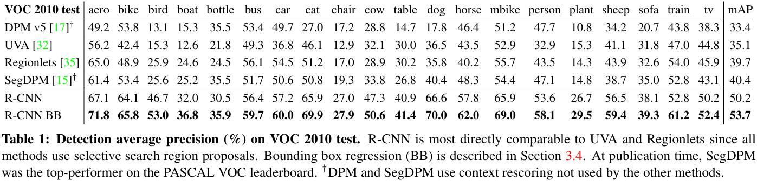
R-CNN
Discuss
Maybe there’s something WRONG……
Region Proposal
Feature Extraction
Classification
Bounding-box Regression
Region Proposal给出约2k个框，是不是太多了？
对每个框，都需要再Feature Extraction，多了大量重复冗余计算？
Classification中每个类单独一个SVM，又是重复的计算？
Bounding-box也和SVM一样，大量重复，且提升并不明显？

Slide 10
Fast R-CNN
共享计算
对每个框，都需要Feature Extraction，多了大量重复冗余计算？
先对整体做特征提取，再按照Region Proposal投影特征图…..
Classification中每个类单独一个SVM，又是重复的计算？
使用SoftMax…..
More than just SHARING

Slide 11
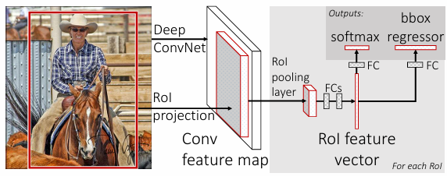
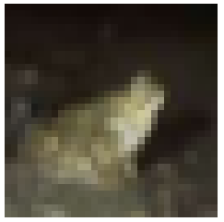
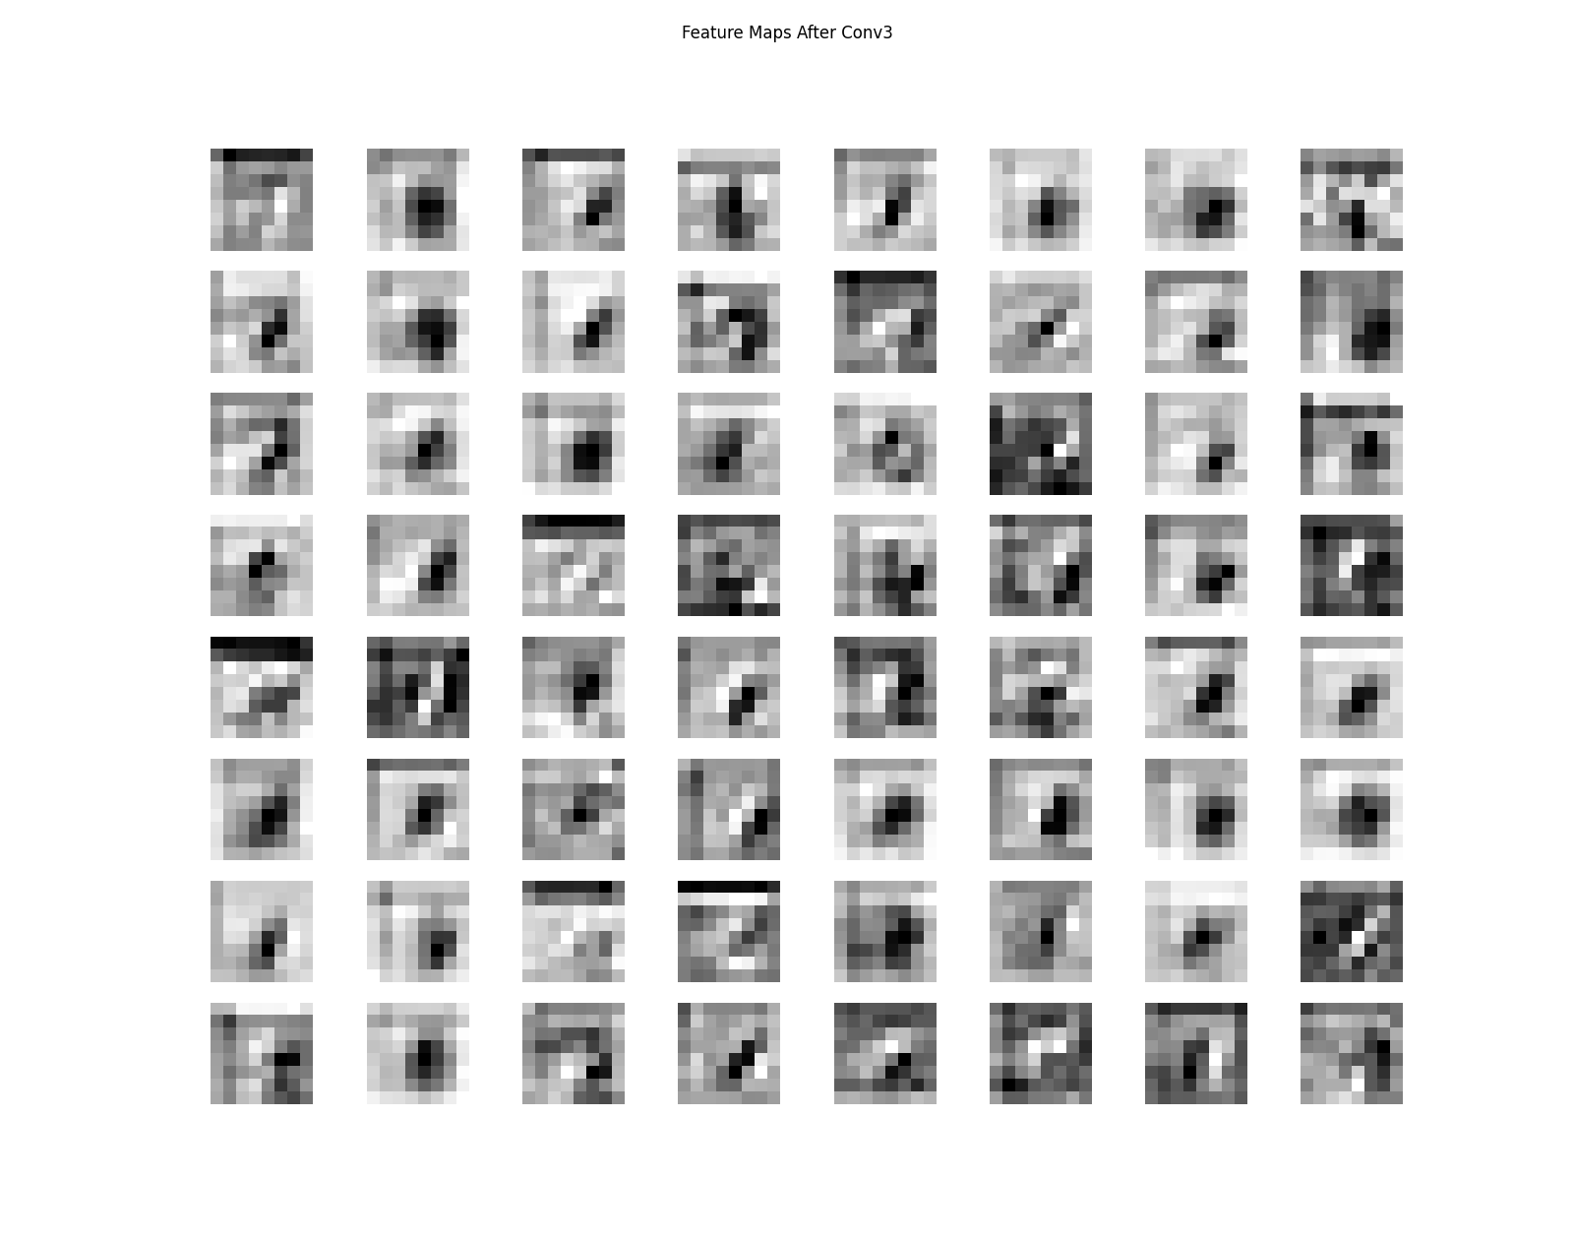
Fast R-CNN
Pipeline
Region Proposal
Projection
Feature Extraction
RoI Pooling
Bounding-box Regression
特征只被提取了一次，而非每个候选框都重复提取
Classification
RoI Pooling
Region of Interest Pooling
解决
缩放裁剪图像以满足FC层输入
避免
信息损失，复杂操作
解决
固定输入
信息失真！

Slide 12
Fast R-CNN
SPPNet
让特征图尺寸统一，以便FC层输入
空间金字塔池化（SPP）
特征金字塔网络（FPN）
SPPNet
Spatial Pyramid Pooling
Feature Pyramid Network
Max Pooling
丢失信息？
高响应区意味着检测到对应模式，是我们所关心的
Spatial Pyramid Pooling
丢失信息？
位置信息确实丢失了
But…
不同尺度池化弥补了一些
1 x 1
2 x 2
4 x 4
FC层不关心位置信息
1
4
16
21

Slide 13
Fast R-CNN
RoI Pooling
固定尺度7 x 7进行池化

Slide 14
Fast R-CNN
Classification & BBox Regression
Class 1 SVM
Class 1 BBR
Class 2 SVM
·
Class 2 BBR
·
Δ
….
Δ
Δ
….
Δ
Class 21SVM
Class 20 BBR
为什么这么简单？
在深层语义上做近似线性变换
21 Classes Softmax
这里不是瓶颈
20 x 4 Δs
101 dims Softmax
Multi-Task Loss

Slide 15
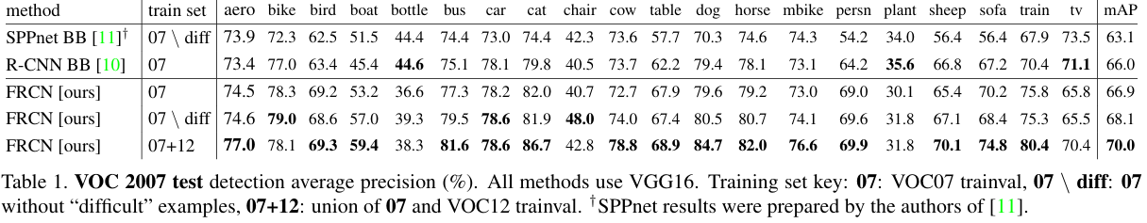
Fast R-CNN
Discuss
Multi-Task Loss work？
More Training Data needed？
SVMs outperform Softmax?
More proposals always better?
But maybe there’s still something WRONG……
Region Proposal
Projection
Feature Extraction
RoI Pooling
Bounding-box Regression
Classification
Region Proposal给出约2k个框，是不是太多了？
Region Proposal给的框不准，后续精修费时又无法修的特别准？

Slide 16
Faster R-CNN
优化提案
Region Proposal给出约2k个框，是不是太多了？
Region Proposal给的框不准，后续精修费时又无法修的特别准？
使用RPN…..
See why RPN matters

Slide 17
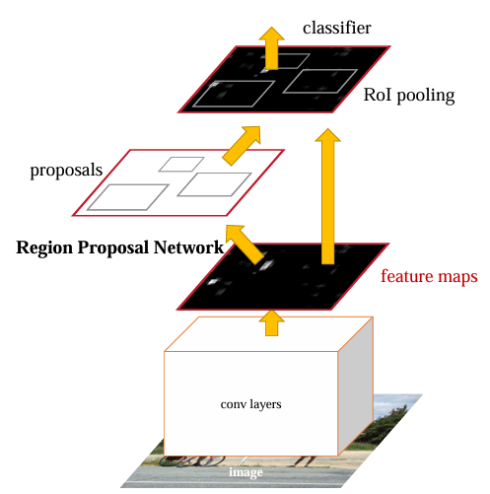
Faster R-CNN
Pipeline
Feature Extraction
RPN
RoI Pooling
Classification
VGG - 16
shearing
Bounding-box Regression
Region Proposal Network
RPN与CNN共享大部分权重，进一步减小计算
PRN使用锚框检测不同尺度目标不依赖多尺度图像（图像金字塔）
PRN生成锚框数量可控

Slide 18
Faster R-CNN
Anchor & RPN
Anchor
·
······
query?
RPN
·
Outputs
在特征图上运算，该特征图为共享特征提取，FC层也是基于该特征图
·
是否有物体
锚框是不同尺寸的，相比于缩放图片有优点也有缺点
Δs
相较于SS的框，RPN可以按阈值挑选框框
outputs

Slide 19
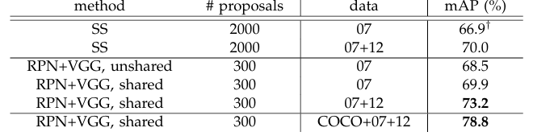
Faster R-CNN
Discuss
VGG16 better than AlexNet？
Less proposals still perform well?
Shared features matter?
But maybe there’s still something WRONG……
Feature Extraction
RPN
RoI Pooling
Classification
shearing
Bounding-box Regression
RoI Pooling部分还是无法共享，此处还是重复计算

Slide 20
R-FCN
全部共享
Region-based Fully Convolutional Network
RoI Pooling部分还是无法共享，此处还是重复计算
使用位置敏感得分图，配合全卷积…..
SHEARING Everything

Slide 21
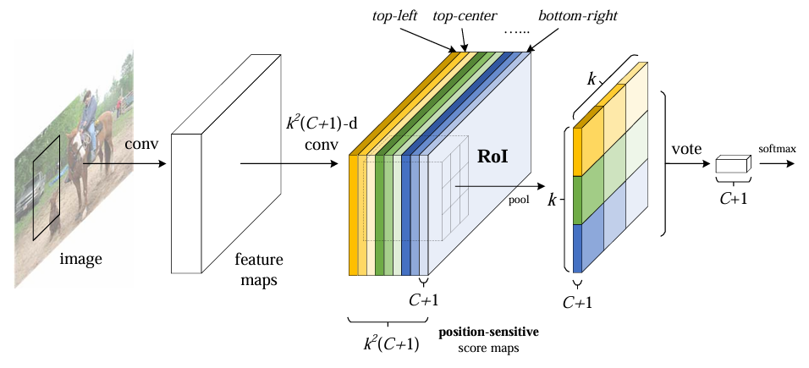
R-FCN
Pipeline
Feature Extraction
RPN
RoI Pooling
Vote
ResNet - 101
Position Sensitive Score Maps
Bounding-box Regression
RoI Pooling不可避免per region计算
想办法不在RoI Pooling后做任何网络计算
Position Sensitive Score Maps Matters

Slide 22
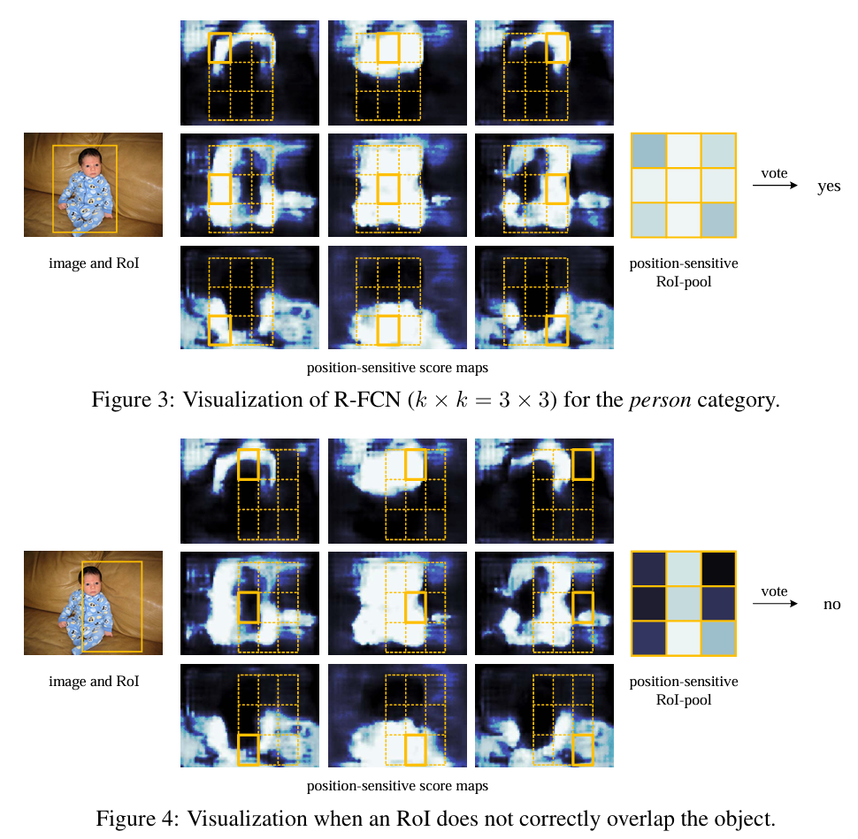

R-FCN
Position Sensitive Score Maps
$$k^{2}(C+1)$$
k=3, C=21
20+1类
k x k=9区域
背景
船
人
车
船
背景
车
人
…..
左上
中上
右上
…..
右下
为什么左上得分图就表示左上？
每次取部分特征作为左上进行合成，训练之后自动学会关注左上
Multi-head Attention?

Slide 23
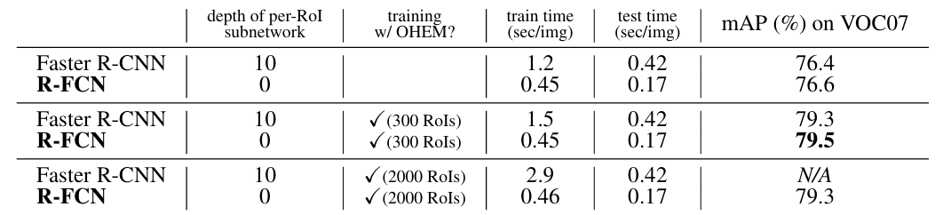
R-FCN
Discuss
Backbone Matters?
Is MS COCO very hard?
and so on….
Is there still anything WRONG……
Feature Extraction
RPN
RoI Pooling
Vote
Position Sensitive Score Maps
Bounding-box Regression
Can Bounding-box be more accurate？

Slide 24
Cascade RCNN
逐级精确
Delving into High Quality Object Detection
Bounding-box还可以更进一步精确吗？
使用逐级精确策略
What’s the DETAILS

Slide 25
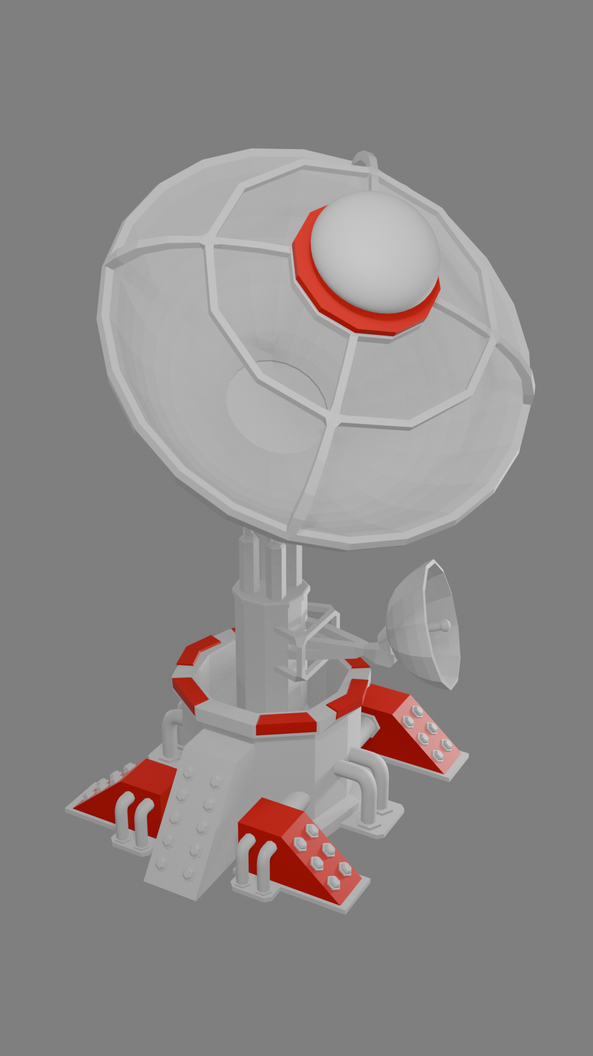
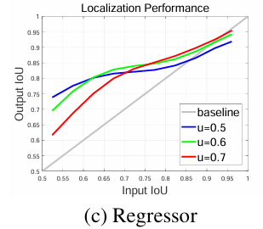
Cascade R-CNN
Figure Out What Matters
训练阶段，大量相近的FP影响最终效果
IoU
0.9
0.8
0.8
0.7
0.7
对于regressor来说，在较低IoU时总能起到正面效果
Quality Matters !

Slide 26
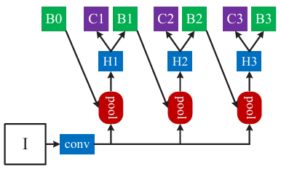
Cascade R-CNN
Pipeline
Feature Extraction
RPN
RoI Pooling
Classification
Bounding-box Regression
级联，逐级精确检测框
将“精修”做得更大

Slide 27
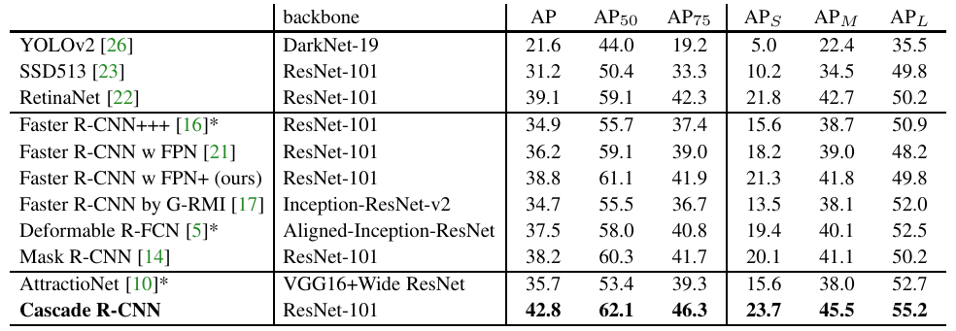
Cascade R-CNN
Discuss
Model or Data? This is a question
and so on….
Can Object Detection be more ELEGANT?
Feature Extraction
RPN
RoI Pooling
Classification
Bounding-box Regression
IoU threshold is a big trouble?
Is stacking different modules a good design?

Slide 28
Much more elegant…..
DETR
Detection Transformer

Slide 29
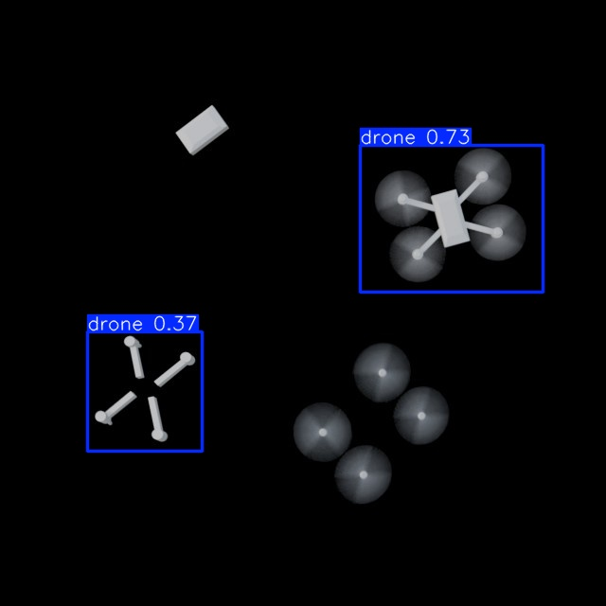
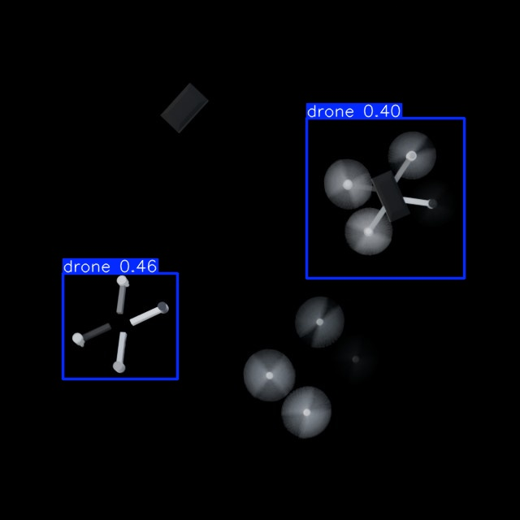
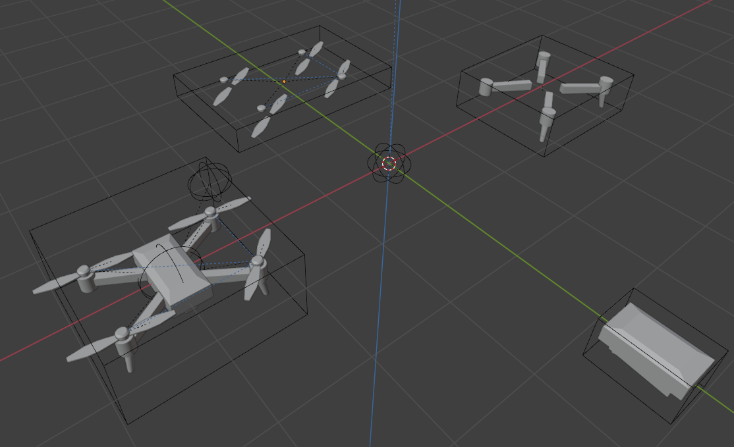
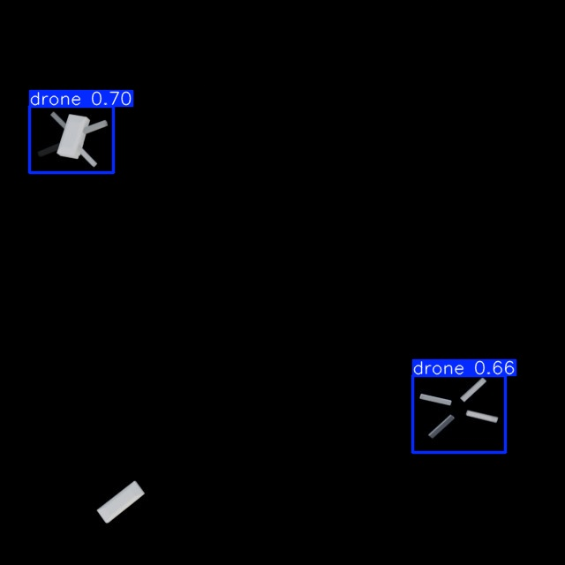
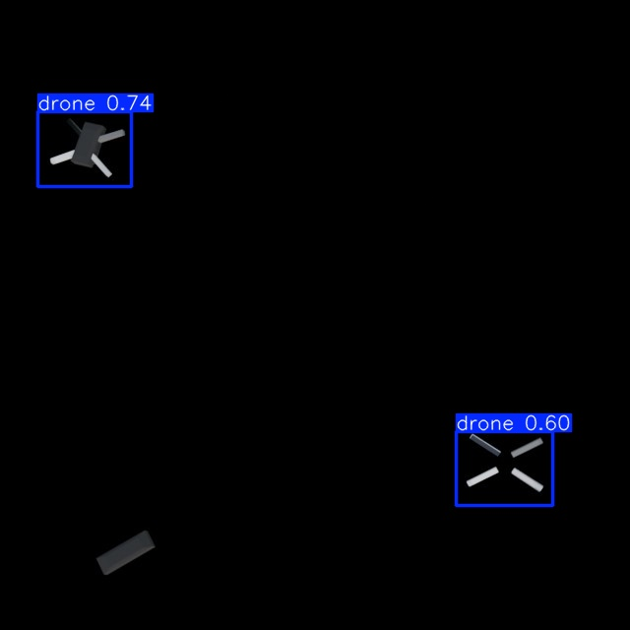
增加了若干负样本
看起来该模型学习到了“交叉”模式

Slide 30
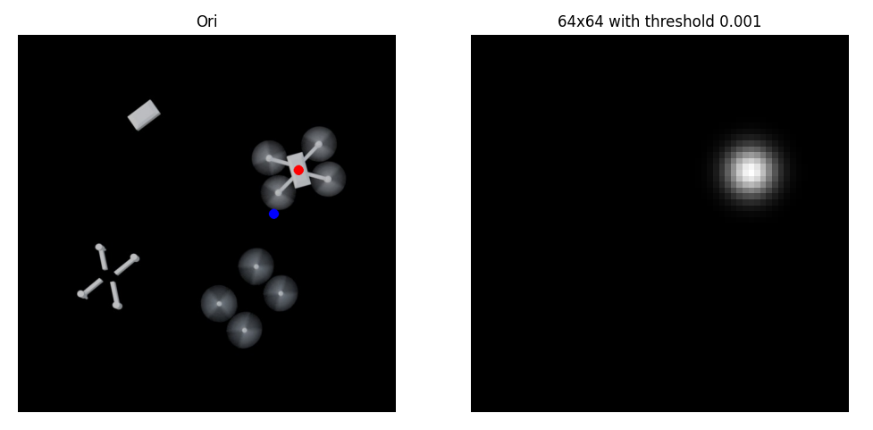
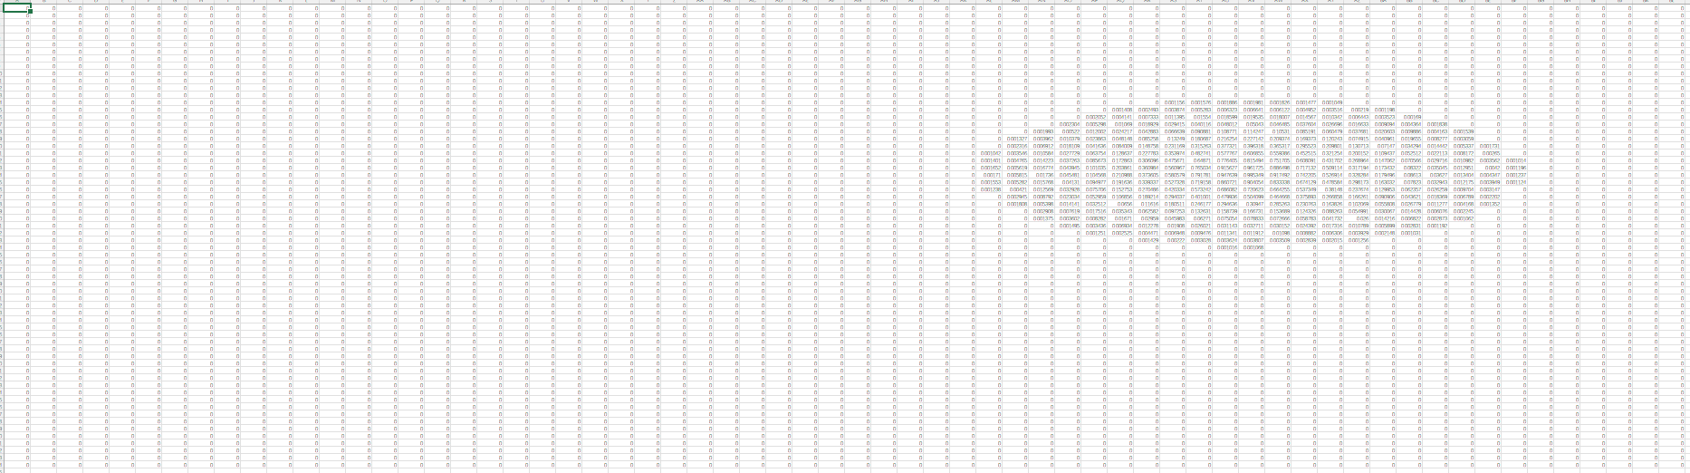
Loss Matters
Multi-scale Matters
高斯核的缺点

